Slide 1
Раздел: Культура питания
Н.В Гоголь. «Старосветские помещики». 2- урок
Русский язык и литература. 8 класс

Slide 2
Сегодня на уроке вы узнаете: - о героях повести Н.В.Гоголя «Старосветские помещики», особенностях их быта, культуры питания; Вы научитесь: - понимать и правильно употреблять слова историко-культурной тематики; -соотносить слова с их значениями; -составлять предложения с ключевыми словами; -определять композиционные особенности фрагментов повести; -использовать деепричастные обороты и заменять их синонимичными конструкциями.

Slide 3
Приём «Соотнесение»:
«Соотнесение»:
1. Старосветский - | А. Сердечное, ласковое отношение, соединённое с гостеприимством, с готовностью чем-нибудь услужить.
2. Помещик - | В. Вид транспорта, легкий экипаж, телега.
3. Радушие - | С. придерживающийся старых взглядов, правил, живущий по старым обычаям.
4. Галерея | Д. владелец или владелица поместья в России в конце XV — начале XX века.
5. Дрожки - | Е. Узкое крытое помещение, соединяющее части здания, а также длинный балкон вдоль здания.

Slide 4
Правильные ответы:
1. Старосветский - | С. придерживающийся старых взглядов, правил, живущий по старым обычаям.
2. Помещик - | Д. владелец или владелица поместья в России в конце XV — начале XX века.
3 3. Радушие - | А. Сердечное, ласковое отношение, соединённое с Сердечное,ласковое отношение,соединенное с гостеприимством, с готовностью чем-нибудь услужить.
4.Галерея | Е. Узкое крытое помещение, соединяющее части здания, а также длинный балкон вдоль здания.
5. Дрожки - | В. Вид транспорта, легкий экипаж, телега.

Slide 5

ЗАДАНИЕ 2
Составьте предложения, используя данные ключевые слова: старосветский, помещик, радушие, галерея, дрожки.

Slide 6
Дескрипторы: -Составляет предложения с ключевыми словами. Примерные ответы: 1.Комнаты домика, в котором жили наши старички, были маленькие,низенькие,какие обыкновенно встречаются у старосветских людей. 2.Порой дом небогатого помещика мало отличался от деревенской избы. 3.Мы встретили радушный прием и чувствовали себя совсем как дома. 4.Сегодня мы всем классом идем в картинную галерею. 5.Тотчас же извозчиком поехали следом крытые дрожки без багажа.

Slide 7
Прием «Мозговой штурм»
Задание 3 О чём, о ком, по вашему мнению, данная повесть? От какого лица написана повесть? Опишите жизнь и быт героев повести. - Как относится автор повести к героям рассказа?

Slide 8
Дескрипторы:
-отвечает на вопросы; -описывает жизнь и быт героев; -приводит примеры.

Slide 9
Примерные ответы:
-Повесть «Старосветские помещики» Гоголя, написанная в 1835 году, входит в сборник «Миргород». В повести описывается жизнь и смерть двух престарелых супругов, нежно любивших друг друга. -Расказчик(лицо обобщенное,человек из народа, но есть в нем что-то и от писателя) предается воспоминаниям о двух старичках «прошедшего века, которых, увы! Теперь уже нет». -Афанасий Иванович Товстогуб и его супруга Пульхерия Ивановна ведут «скромную жизнь тех уединенных владетелей отдаленных деревень, которых в Малороссии обыкновенно называют старосветским». Ничто не нарушает привычный ход их спокойной размеренной жизни. -Несмотря на всю примитивность бездуховного и пустого существования старосветских помещиков, Гоголь с большой любовью относится к ним.

Slide 10
Стратегия «Волшебное зеркало»
Задание 4 Прочитайте текст и определите стиль, тип речи на основе характерных особенностей. Опишите героев повести, используя примеры из текста.

Slide 11
Дескрипторы: - определяет стиль текста; - определяет тип текста; - описывает героев, используя примеры из повести.

Slide 12
Примерные ответы:
-Стиль текста – художественный стиль.
-Тип текста- повествование.
-Афанасий Иванович Товстогуб-хозяин небольшого богатого поместья.
-Пульхерия Ивановна - его супруга, женщина очень добрая, мягкая, хозяйственная.

Slide 13
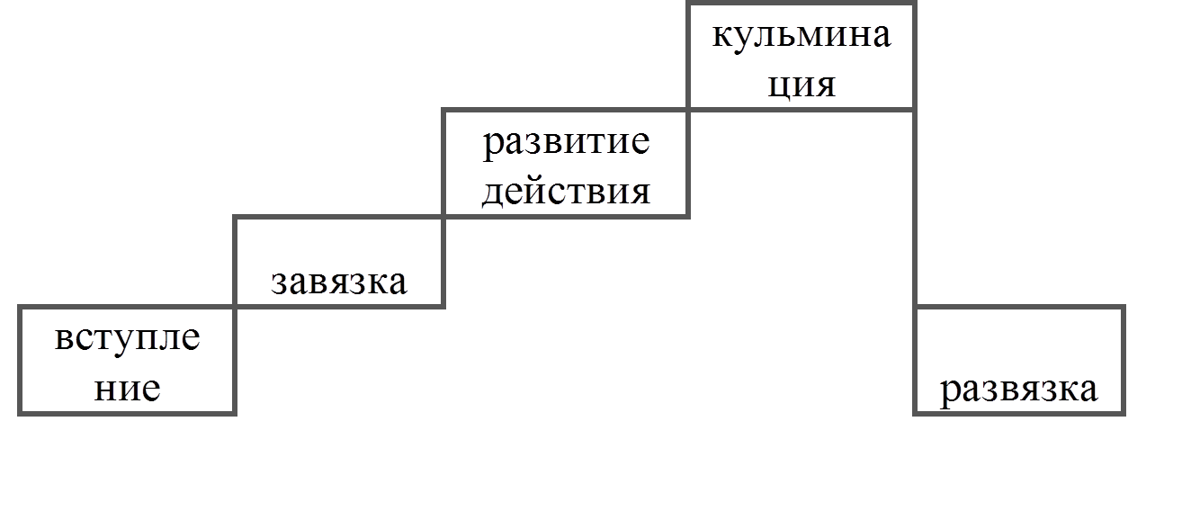
Задание 5
Органайзер «Гора истории» Заполните органайзер «Гора истории»

Slide 14
Дескрипторы:
-определяет композиционные части по приему «Гора истории».

Slide 15
Примерные ответы:
Вступление
Старики никогда не имели детей. И вся привязанность их сосредоточилась на них же самих. Они любят угощать. Любят старики покушать и сами-и с самого раннего утра до позднего вечера можно слышать, как Пульхерия Ивановна угадывает желания своего мужа, ласковым голосом предлагая то одно, то другое кушанье.

Slide 16
Завязка Афанасии Иванович Товстогуб и его супруга Пульхерия Ивановна ведут «скромную жизнь тех уединенных владетелей отдаленных деревень, которых в Малороссии обыкновенно называют старосветским». Ничто не нарушает привычный ход их спокойной размеренной жизни.

Slide 17
Развитие действия Печальное событие изменяет навсегда жизнь этого мирного уголка. Любимая кошечка Пульхерии Ивановны, обычно лежавшая у её ног пропадает в большом лесу за садом, куда её сманивают дикие коты. После исчезновении кошки Пульхерии Ивановны, старушка становится задумчива, и объявляет вдруг Афанасию Ивановичу, что это смерть за ней приходила и им скоро суждено встретиться на том свете.

Slide 18
Кульминация Пульхерия Ивановна умирает. После похорон Афанасий Иванович возвращается в свой дом и видит, как стало пусто в его комнате, он рыдает сильно и неутешно, и слёзы как река, льются из его тусклых очей. Смерть Пульхерии Ивановны выполняющей традиционную роль хранительницы домашнего очага, запускает процесс разрушения всего её хозяйства. Через пять лет после смерти жены Афанасий Иванович покидает иной мир. После смерти Афанасия Иановича, которому она как будто наказывает последовать за ней, дело довершается, очень быстро. Границы рушатся, и сад приходит в запустение: имение захвачено «чужим» миром. Но для своих- то есть для гостей, ради которых жили старосветские помещики -эти границы были, конечно, проницаемы, а сад напоминал о возможности иной, заповедной жизни.

Slide 19
Развязка Барский домик опустел, добро растаскано мужиками и окончательно пущено по ветру приехавшим дальним родственником-наследником. Какой же вывод мы можем сделать, проанализировав эту повесть? ( Перед нами два духовно не развитых человека, которые создали свой мир, абсолютно противоположный миру суеты. Но, несмотря на это, духовные качества: преданность, наивность, бесхитростность, в них присутствуют. Но именно их духовная слабость, возможно, и стала причиной победы мира цивилизации над их миром). Итак, мы проанализировали повесть Гоголя «Старосветские помещики». Перед нами реалистично изображенная жизнь двух милых старичков, отгородившихся от мира суеты и создавших свой мир. Но их трагедия в том, что все в жизни превратилось в привычку, которая уничтожает способность чувствовать, хотя первое, что бросается в глаза, это их трепетное отношение друг к другу. Задачей Гоголя было показать именно мелочность современной жизни.

Slide 20
Задание 6
Выпишите предложения из данного текста деепричастные обороты и замените их синонимичными конструкциями. -Пожалуй,- говорил Афанасий Иванович, подставляя свою тарелку,- попробуем, как оно будет. После обеда Афанасий Иванович шёл отдохнуть один часик, после чего Пульхерия Ивановна приносила разрезанный арбуз и говорила: - Вот попробуйте, Афанасий Иванович, какой хороший арбуз. - Да вы не верьте, Пульхерия Ивановна , что он красный в средине, - говорил Афанасий Иванович, принимая порядочный ломоть, -бывает, что и красный, да нехороший.

Slide 21
Дескрипторы:
- Выписывает предложения из данного текста деепричастные обороты; - заменяет деепричастные обороты синонимичными конструкциями.

Slide 22
Примерные ответы:
Деепричастные обороты -Пожалуй,- говорил Афанасий Иванович, подставляя свою тарелку,- попробуем, как оно будет. - Да вы не верьте, Пульхерия Ивановна , что он красный в средине, - говорил Афанасий Иванович, принимая порядочный ломоть, -бывает, что и красный, да нехороший. Синонимичные конструкции -Пожалуй,- говорил Афанасий Иванович, подставил свою тарелку,- попробуем, как оно будет. - Да вы не верьте, Пульхерия Ивановна , что он красный в средине, - говорил Афанасий Иванович, принял порядочный ломоть, -бывает, что и красный, да нехороший.

Slide 23
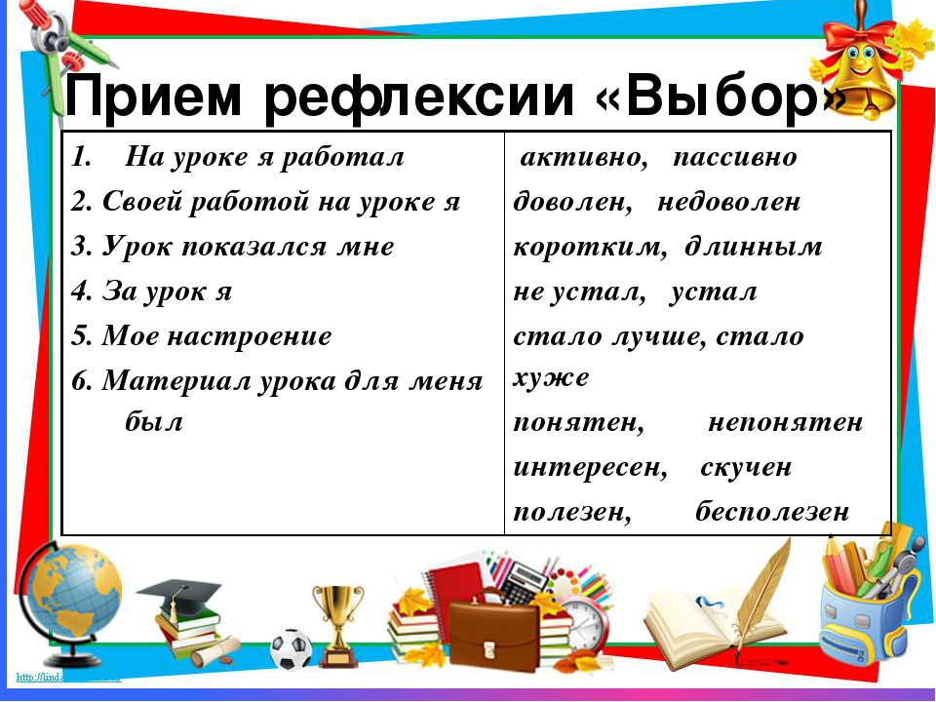

Slide 24
СЕГОДНЯ ВЫ НА УРОКЕ УЗНАЛИ:
- о героях повести Н.В.Гоголя «Старосветские помещики», об особенностях их быта, культуры питания. Вы научились: - понимать и правильно употреблять слова историко-культурной тематики; -соотносить слова с их значениями; -составлять предложения с ключевыми словами; -определять композиционные особенности фрагментов повести; -использовать деепричастные обороты и заменять их синонимичными конструкциями.

Slide 25
Рекомендуемое задание:
1.Заполни диаграмму Венна. Сравни двух героев повести. 2. Составьте характеристику главным героям повести. Афанасию Ивановичу и Пульхерии Ивановне.
С

Slide 26

Итог урока:

